Slide 1
Классификация моделей

Slide 2
МОДЕЛИ
ПО СПОСОБУ ПРЕДСТАВЛЕНИЯ
МОДЕЛИ ДЕЛЯТСЯ НА
МАТЕРИАЛЬНЫЕ
ИНФОРМАЦИОННЫЕ

Slide 3
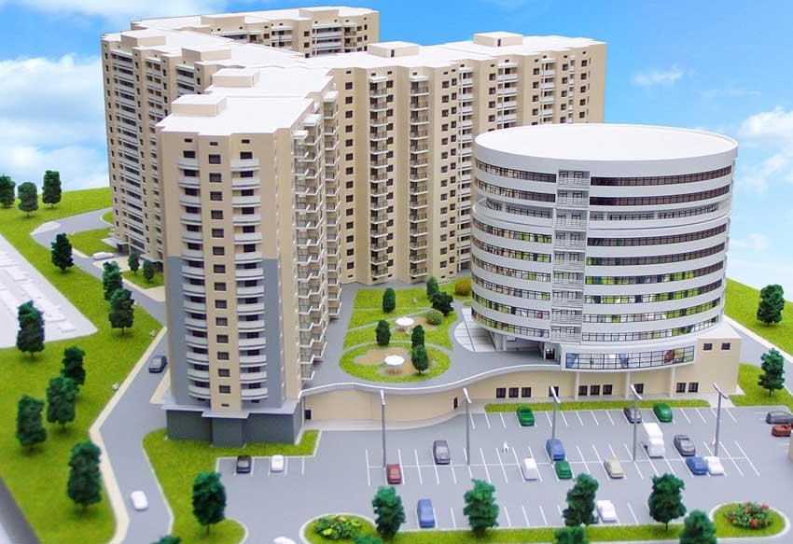
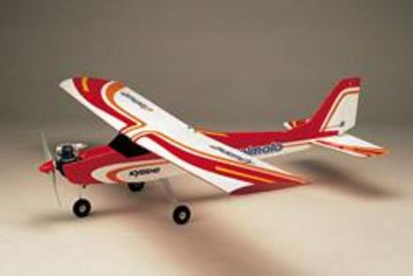
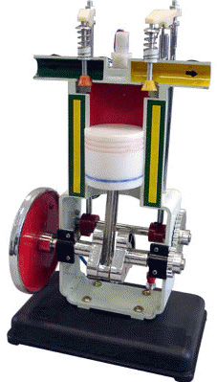
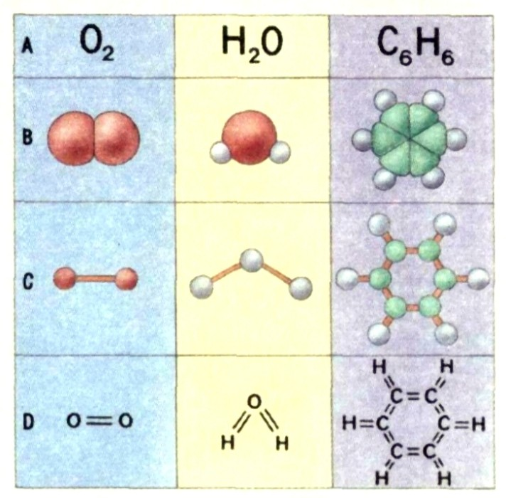
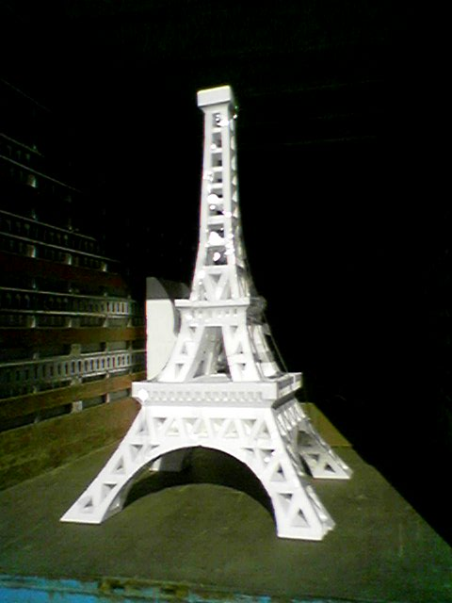
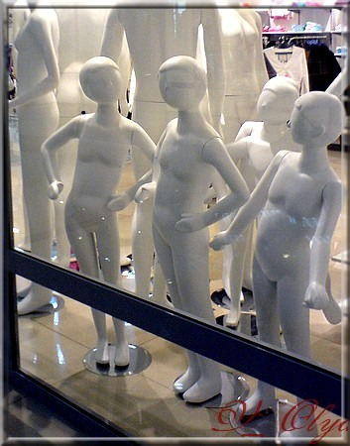
Материальные модели воспроизводят физические, геометрические и другие свойства объектов

Slide 4
Материальные модели используются для исследования недоступных процессов и объектов
(очень большие или очень маленькие объекты, очень быстрые или очень медленные процессы и т.д)

Slide 5
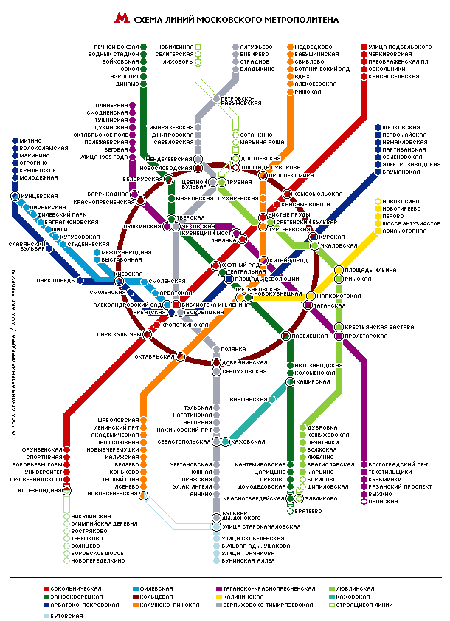
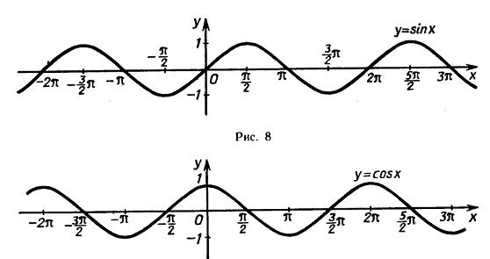
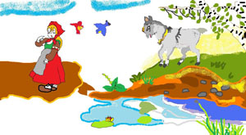
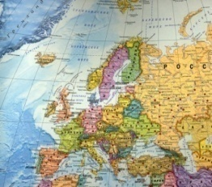
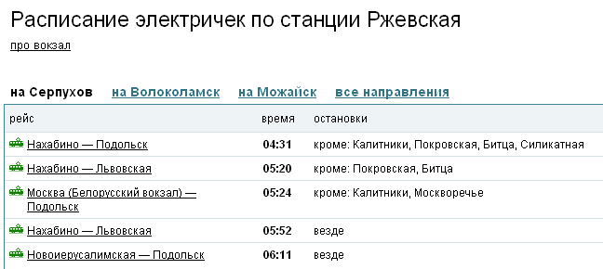
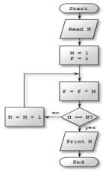
Информационные модели
представляют объекты
в образной или знаковой форме
словесные Квадрат - это прямоугольник, у которого все стороны равны.
знаковые – выражены на языке описания
графические
(образные)
табличные
алгоритмические математические S_{кв-та}=а²
программные
специальные Н₂О,
program borlpasc;
{Andrey Sharov}
(web borlpasc.narod.ru}
{e-mail ansharov@one.lv}
var n,i,k:integer;
s:real;
begin write('ўўҐ¤ЁвҐ n=');
readln(n);
s:=0;k:=1;i:=1;
repeat s:=s+1/k;
i:=i+1;
k:=k*2;
writeln(s:4:3)
until i>n;
writeln('S=',s:4:3)
end.

Slide 6
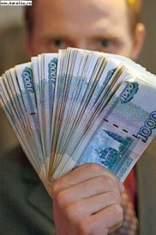
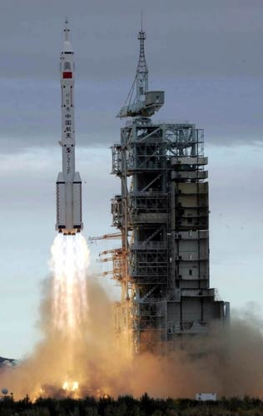
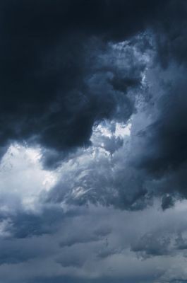
Причины создания моделей
Уменьшение затрат
Для понимания сущности
изучаемого объекта
Для того, чтобы научиться
управлять объектом

Slide 7
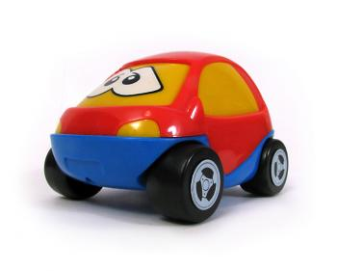
Прогнозирование последствий
Для отдыха и познания окружающего
мира (игрушки)
Для сохранения жизни и здоровья
человека

Slide 8
Предметом изучения информатики являются общие принципы
построения информационных моделей

Slide 9
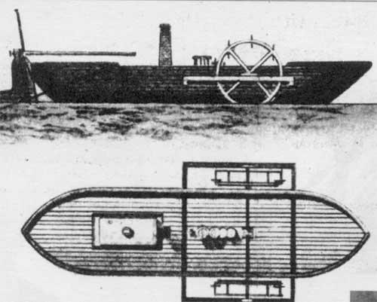
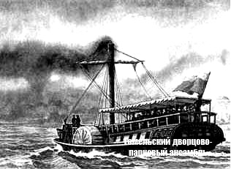
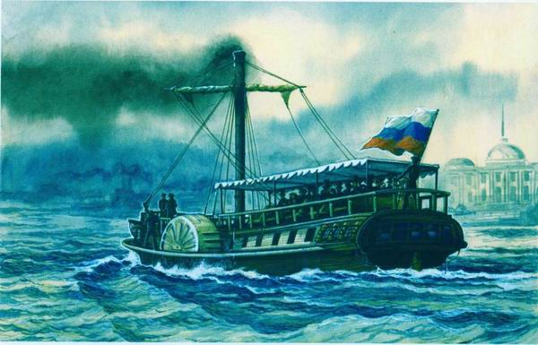
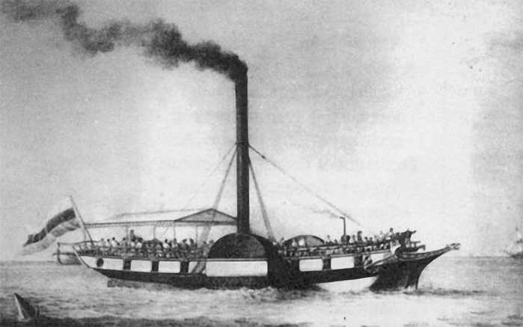
Один и тот же объект может иметь множество различных моделей

Slide 10
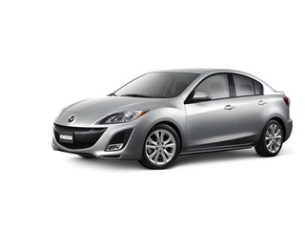
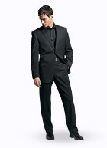
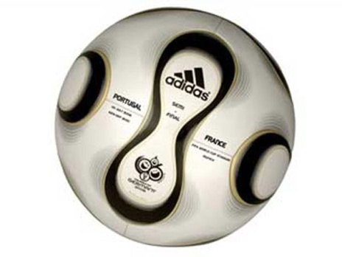
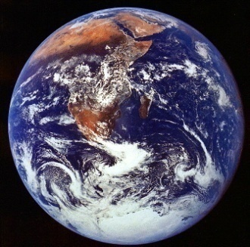
Одна и та же модель может описывать различные объекты
Материа́льная то́чка — простейшая физическая модель в механике — абстрактное тело нулевых размеров. Практически под материальной точкой понимают обладающее массой тело, размерами и формой которого в конкретной ситуации можно пренебречь

Slide 11
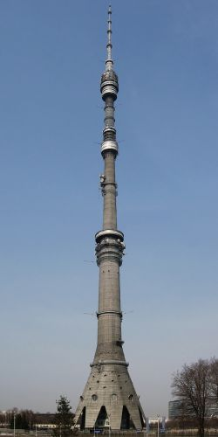
Практическая работа
Построение «Модели Останкинской башни»
Каждая группа должна построить три модели:
Материальную (Бумажный вариант – 3 листа альбомной бумаги, клей, скотч).
2. Графическую (образную), созданную в среде любого графического редактора векторного или растрового (Paint, Компас-График, Word)
3. Словесную модель в среде текстового процессора Word.
Для выполнения моделей можно использовать необходимую информацию из Интернета.

